Slide 1
Сопоставление некоторых цивилизационных особенностей США и Японии

Slide 2
Нация и национальный вопрос

Slide 3
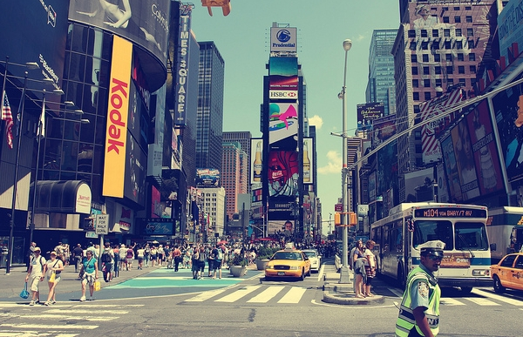
Сша
Переселенческая страна «плавильный котел» рас и наций при достигнутой формализации их равенства и некоторой инерционной дискриминации «цветных»

Slide 4
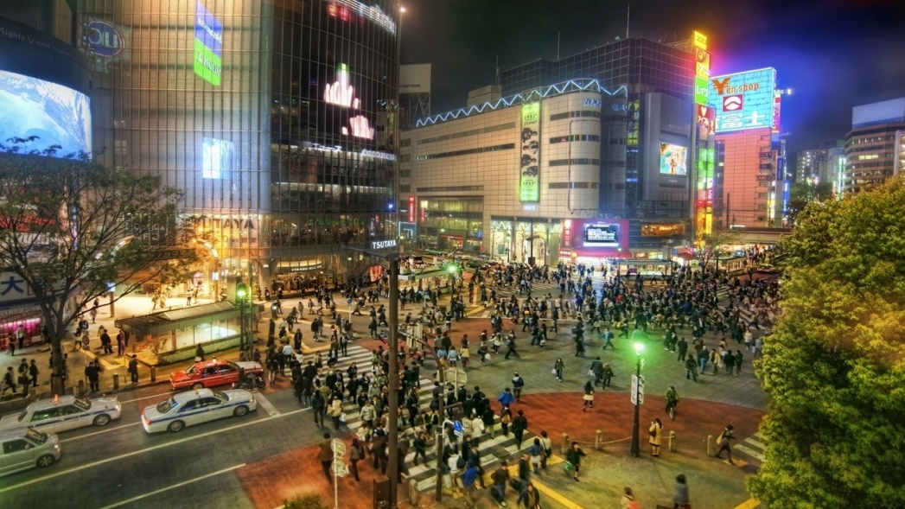
Япония
Мононациональная страна, закрытая для въезда иностранцев до второй половины 19-го века. Большинство относит себя к избранным нациям. Право участи в органах власти имеют лишь японцы по национальности, а не по гражданству.

Slide 5
Религии и культы

Slide 6
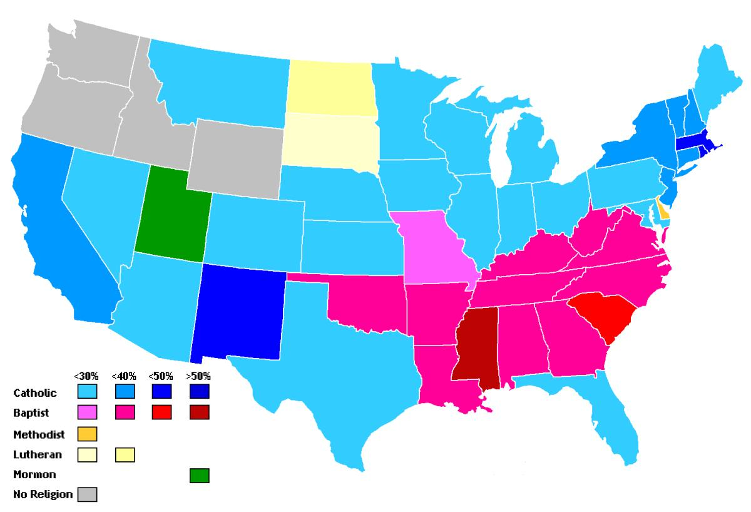
Сша
Религиозная чересполосица. Мирное сосуществование многих, самых разных, соперничающих и несовместимых конфессий . Общенациональные святыни и высшие авторитеты практически отсутствуют.

Slide 7
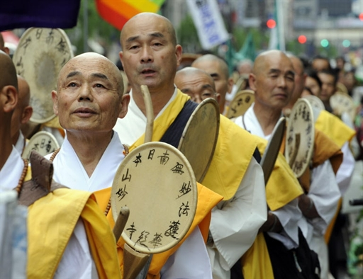
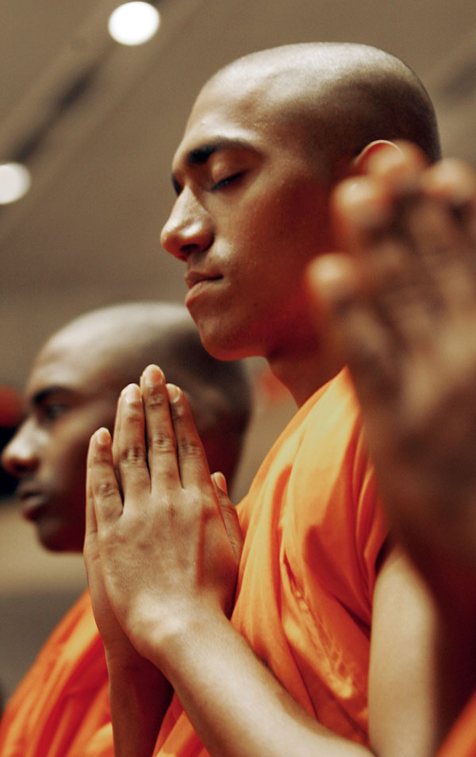
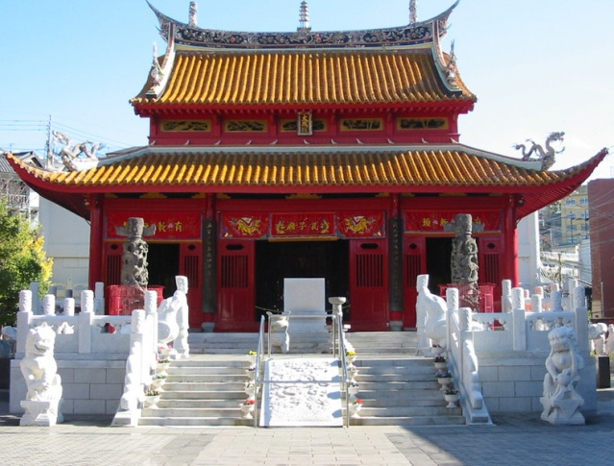
Япония
Взаимодополняющая гармония синтоизма , буддизма и конфуцианства, делящих различные сферы жизни одних и тех же прихожан. Культ святынь.

Slide 8
Стиль поведения

Slide 9
Сша
Преобладает прямота суждений, противопоставление мнение. Азарт, споры, пари, драки – обычны.

Slide 10
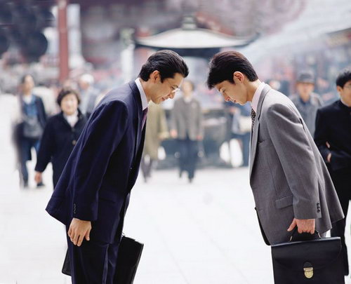
Япония
Вежливость-главная черта, даже в самых напряженных отношений, которые всегда закончатся компромиссом, согласием. Слово «нет» всячески избегается.

Slide 11
Положение женщины

Slide 12
Сша
С тенденцией к равноправию. Стремление и идеал женщины- финансовая независимость.

Slide 13
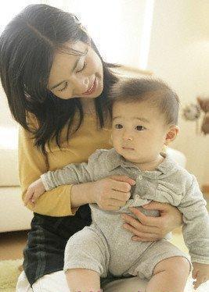
Япония
Экономически и политически неравноправное, но решающее в семейном бюджете и воспитании детей.

Slide 14
Брак

Slide 15
Сша Япония
Женятся потому ,что любят. Разводы - 5-6 на тысячу жителей.
Любят потому, что женились. Разводы – 1-1,5 на тысячу жителей.

Slide 16
Отношение к труду. Взаимо-отношения нанимателей и работников.

Slide 17
Сша
Если можно не работать- лучше не работать, а если работать- хорошо зарабатывать. Наниматели и рабочая сила- в постоянно поиске: первые- лучших кадров, вторые- высокой зарплаты. Ежегодно около 25% занятых меняют место работы. Безработица- 5-7%,кризисная до 15%. Пособия по безработице довольно существенны и выдаются относительно либерально.

Slide 18
Япония
Не работать- нельзя. Наем, как правило, пожизненный. Ежегодно меняю место работы 1-2% занятых. Зарплаты и премии зависят от стажа работы на предприятии и старания. Безработица даже в годы кризисов не превышает 3-4%. К безработным относятся с подозрением, пособие ничтожно и получить его крайне трудно.

Slide 19
Положение человека в обществе

Slide 20
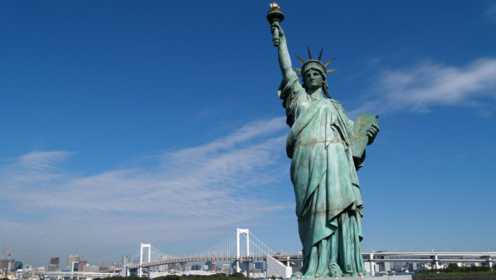
Сша
Определяется тем, «сколько он» (размер заработков, капитала, и т.д.) и каковы его «связи».

Slide 21
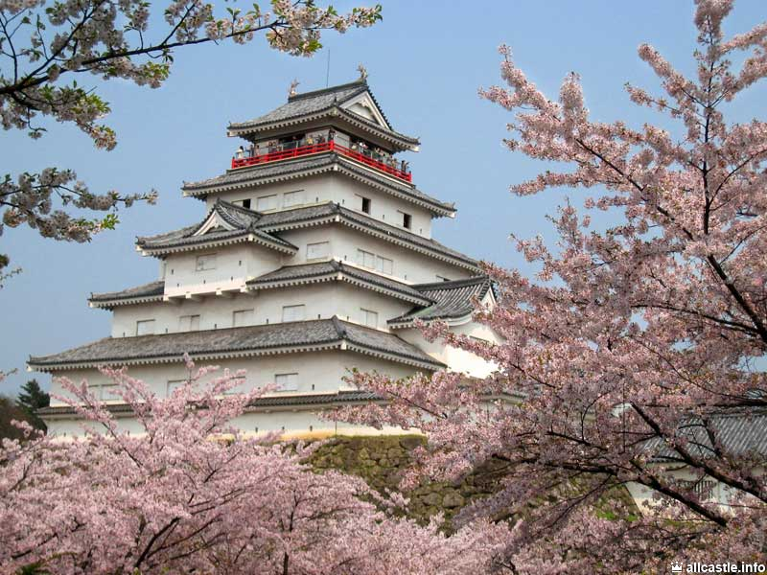
Япония
Определяется надежностью и авторитетом хозяина, начальника, фирмы.

Slide 22
Еда

Slide 23
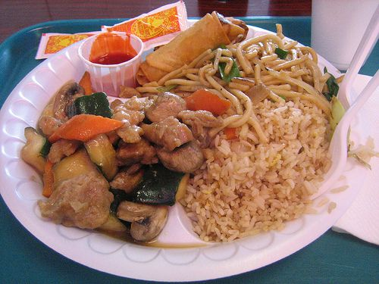
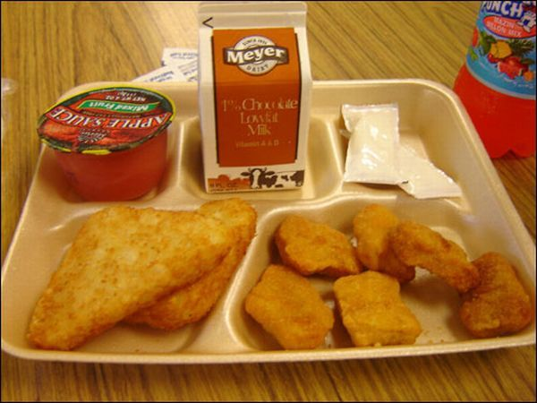
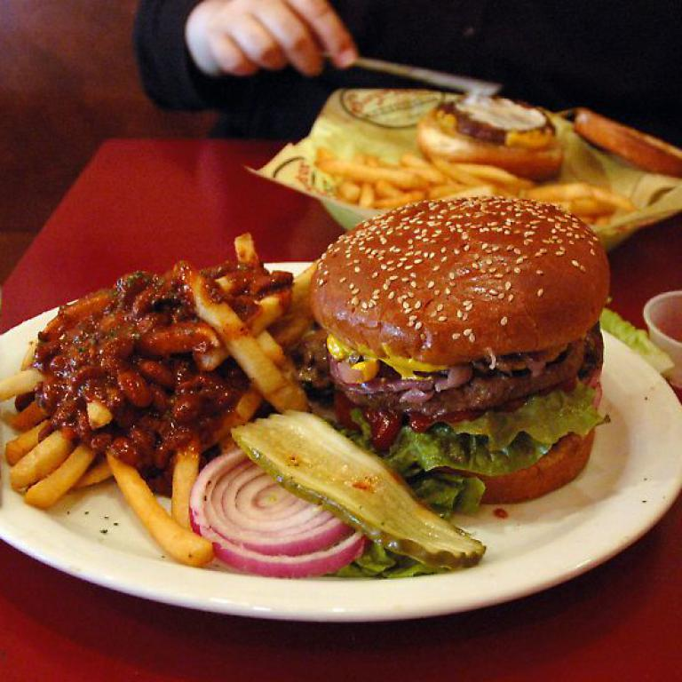
Сша
Преобладает массовая, очень стандартизованная, В том числе портативная, в пакетиках, не требующая применения никаких столовых приборов («фаст-фуд»).
Главное- не терять на еду много времени, ни на приготовление, ни на потребление.

Slide 24
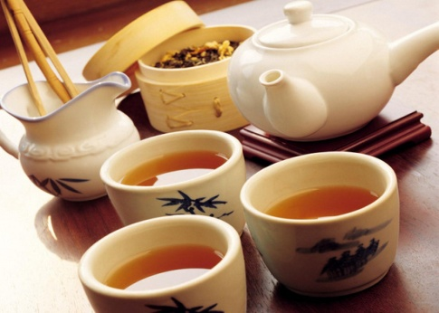
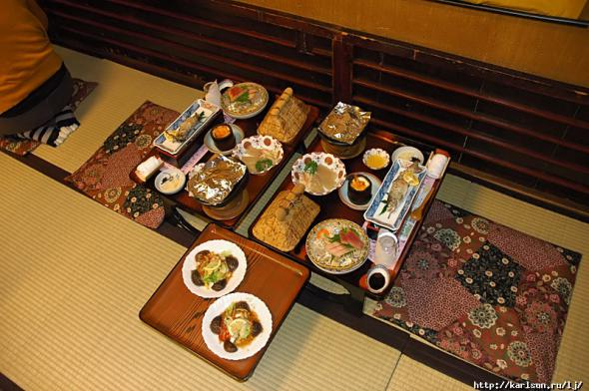
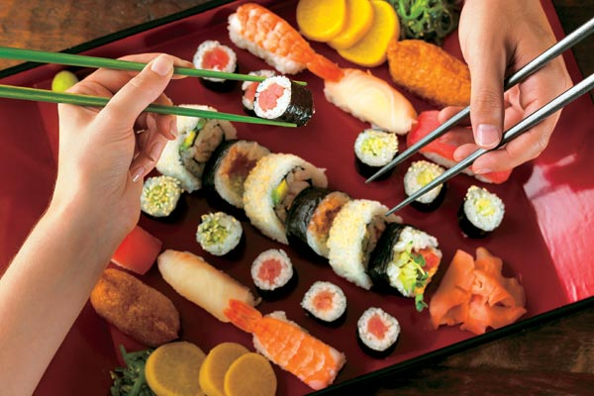
Япония
Приготовление пищи большое искусство, а принятие ее, даже чаепитие- строго регламентированная церемония.
Единственный и универсальный столовый прибор – бамбуковый (пластмассовые) палочки.

Slide 25
Крепкие напитки

Slide 26
Сша
Национальный напиток- виски «Бурбон». Всегда есть в любом доме и офисе, предлагается посетителю даже во время кратких деловых визитов. Подается в больших стаканах со льдом в сопровождении орешков и крекеров.

Slide 27
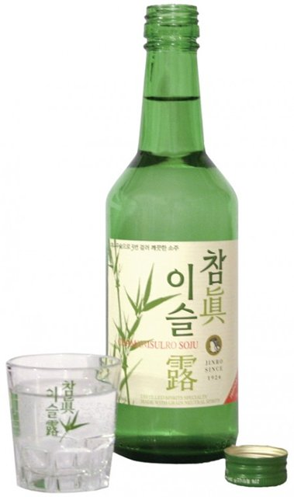
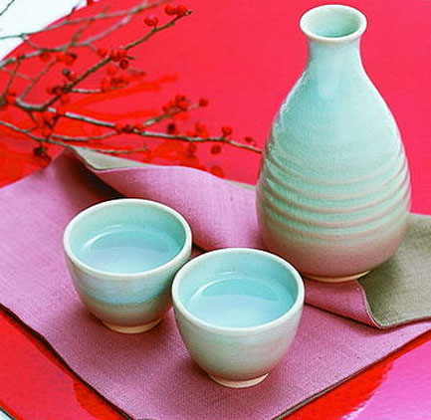
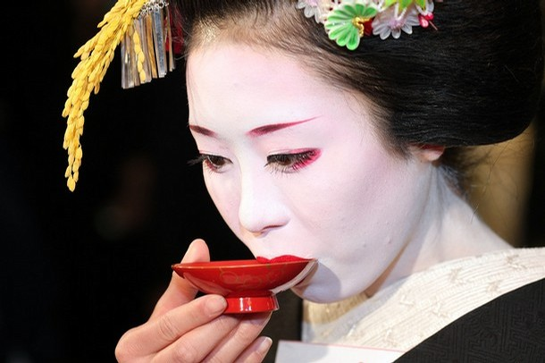
Япония
Национальный напиток- рисовая водка сакэ, подается, как правило , только к ужину, подогретая на огне, в маленьких фарфоровых чашечках.

